Slide 1
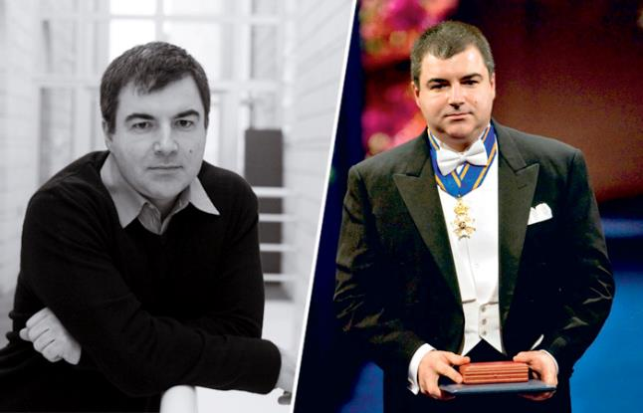
Константин Новосёлов – самый молодой Нобелевский лауреат
Проект выполнил студент группы ТОР32
Большаков Георгий
Руководитель Тимс Е.О.
Смоленск, 2022 г.

Slide 2
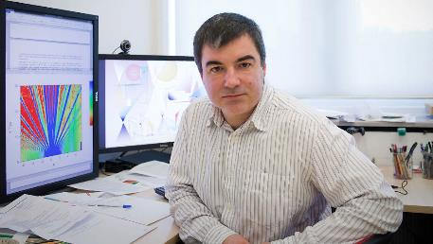
36-летний уроженец Нижнего Тагила в 2010 г. получил Нобелевскую премию по физике за создание самого тонкого и прочного материала на земле - графена. Сегодня его называют одним из самых влиятельных и цитируемых учёных в мире.
Цель проекта: выяснить путь к успеху молодого русского учёного Константина Новосёлова Для достижения цели были поставлены следующие задачи: 1. Изучить биографию учёного 2. Изучить открытие графена и его значение для будущего 3. Проанализировать путь к успеху выдающегося учёного

Slide 3
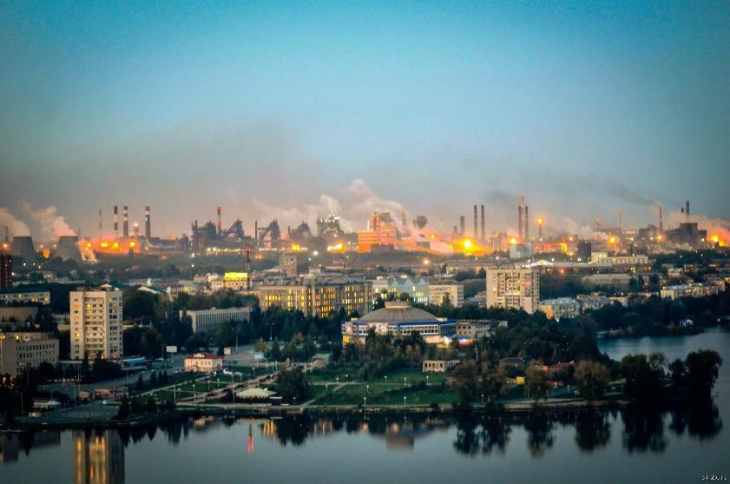
Константин родился в 1974 году в Нижнем Тагиле

Slide 4
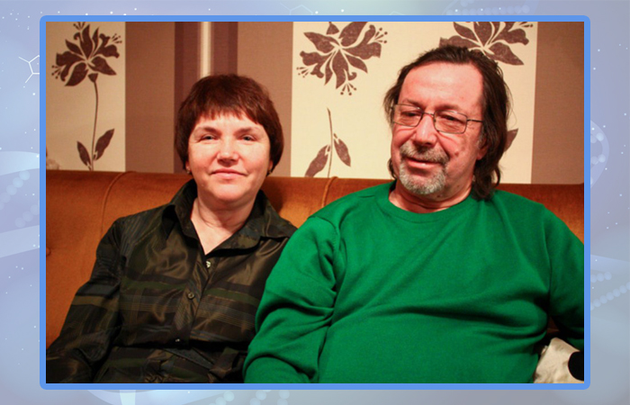
Родители: Сергей Викторович Новосёлов – инженер, Татьяна Глебовна – учительница английского языка

Slide 5
Специализировался Константин Новосёлов на наноэлектронике и окончил институт с отличием

Slide 6
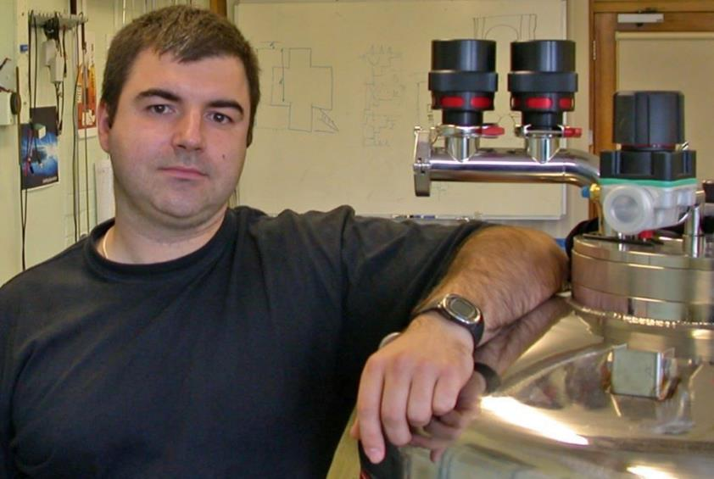
Константин Новосёлов 2 года служил в Институте проблем технологии микроэлектроники РАН в Черноголовке

Slide 7
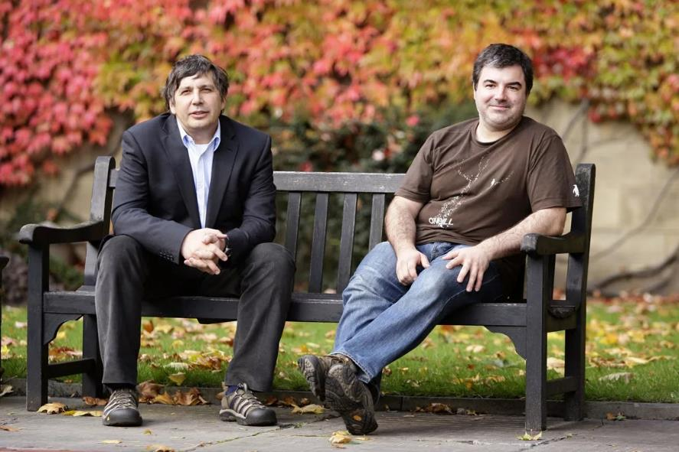
С 1999 г. началось сотрудничество с Андреем Геймом

Slide 8
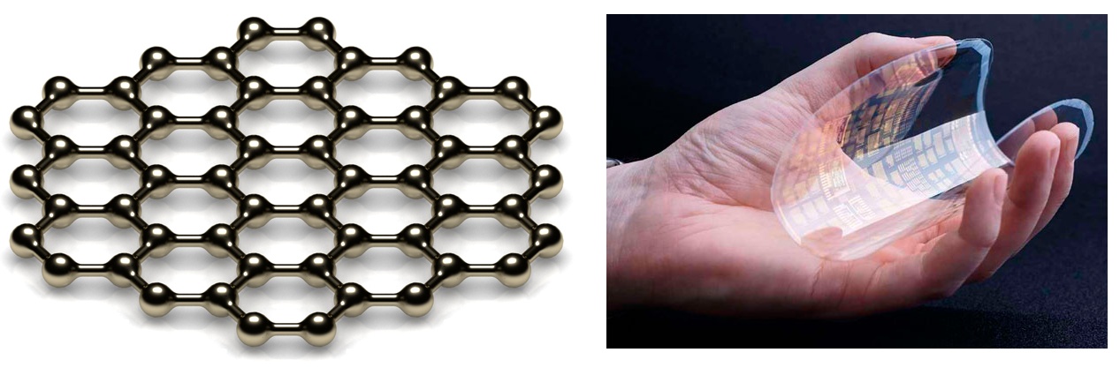
В 2004 году Константин Новосёлов и Андрей Гейм открыли новую аллотропную модификацию углерода — графен

Slide 9
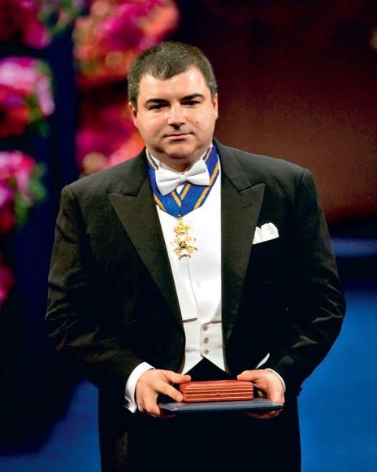
В 2010 году Константин Новосёлов получил Нобелевскую премию по физике за создание графена

Slide 10
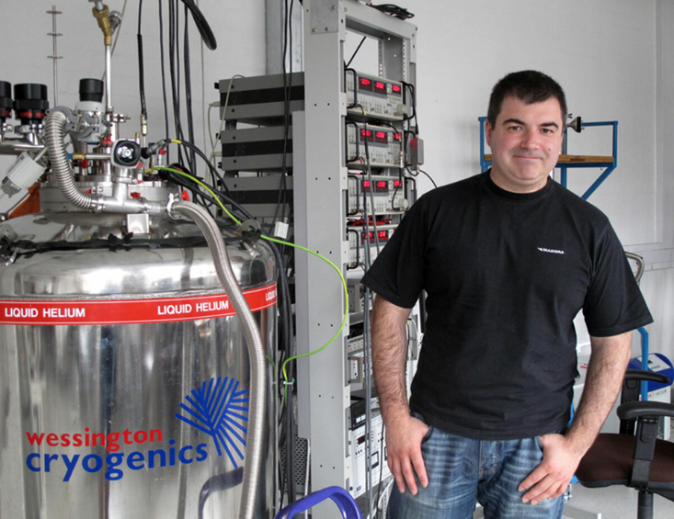
Учёный без устали ведёт исследования графена и других двухмерных материалов

Slide 11
и пишет картины в китайском стиле графеновыми чернилами

Slide 12
Графен произведет революцию в технологиях, он заменит устаревший кремний

Slide 13
Графен используется в разработках новых сенсорных панелей для телефонов

Slide 14
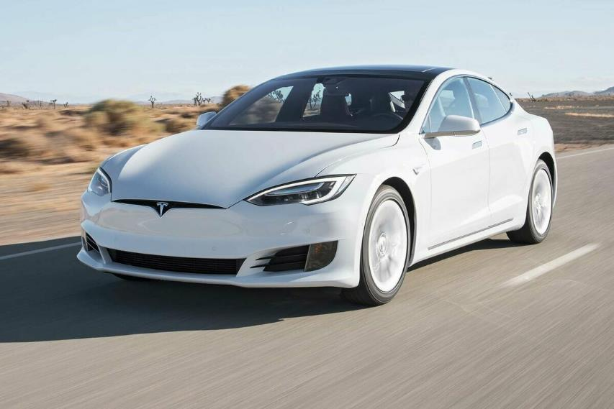
Из графена делают новые аккумуляторы для электрокаров

Slide 15
Графен в два раза лучше кевлара останавливает пули

Slide 16
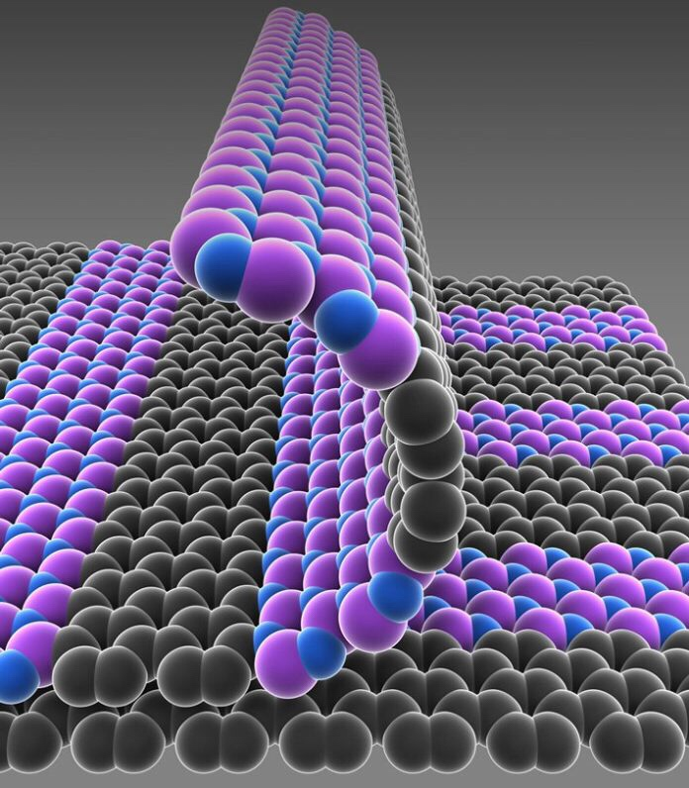
Графен хорошо смешивается с пластиком, образуя сверхпрочный материал, который можно использовать в производстве мобильных телефонов и ракетостроении

Slide 17
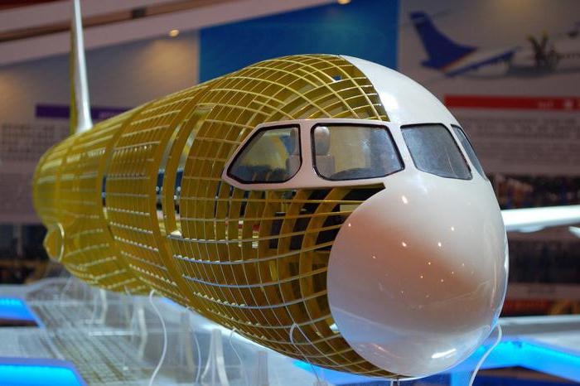
Корпуса ракет и самолетов, сделанные с применением графена, будут в несколько раз легче

Slide 18
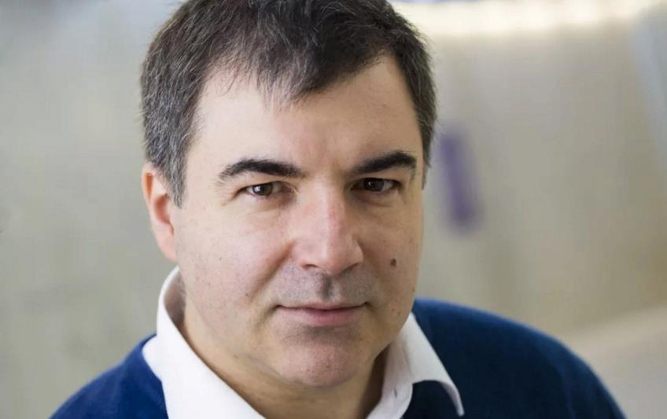
Константин Новосёлов работает в Англии, в его лаборатории 12 учёных из разных стран, потому что наука интернациональна. А Россия гордится своим самым молодым Нобелевским лауреатом.

Slide 19
Список использованных источников
1.https://kulturologia.ru/blogs/151021/51431/
2. https://ria.ru/20190302/1551497290.html
3. https://fb.ru/article/290504/konstantin-sergeevich-novos-lov-biografiya-nauchnaya-i-obschestvennaya-deyatelnost-nagradyi-i-premii-nobelevskaya-premiya-po-fizike

Slide 20
Сколько лет было Константину Новосёлову, когда он получил Нобелевскую премию?
1. 48
2. 38
3. 36
4. 26

